Slide 1
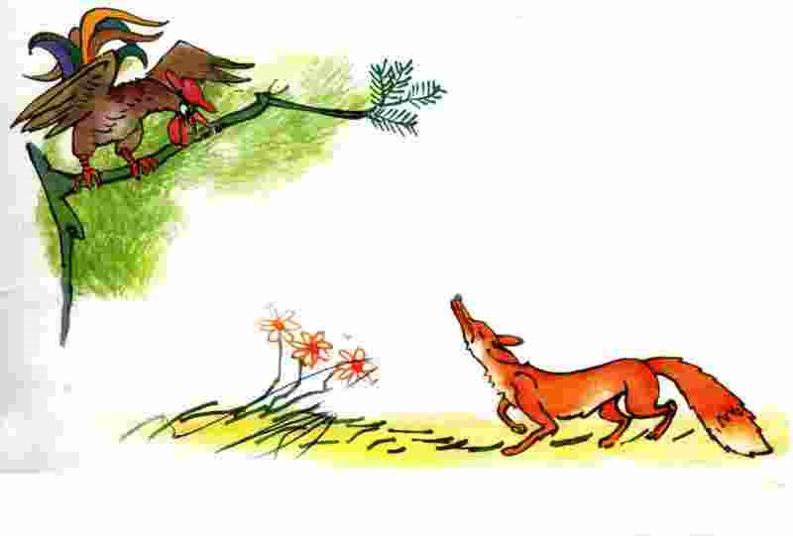
Tập đọc – Lớp 4
GÀ TRỐNG VÀ CÁO

Slide 2
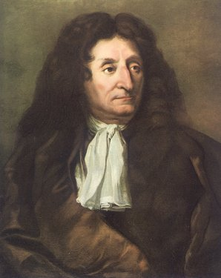
Đôi nét giới thiệu về ông JEAN DE LA FONTAIN
( 1621 – 1695)
Là một nhà thơ ngụ ngôn nổi tiếng của Pháp
Chính cuộc sống chan hòa với thiên nhiên, gần gũi với người dân thường đã khiến cho thơ văn của ông giàu tính dân gian, giàu chất thơ của cuộc sống và sự thực tinh tế, sinh động.
La Fontaine có nhiều bài thơ nổi tiếng như: Ve và Kiến, Quạ và Cáo, Chó sói và Cừu non, Thần Chết và lão tiều phu, Gà trống và Cáo, ...
JEAN DE LA FONTAIN
( 1621 – 1695)
Notes:
Ông sinh ra trong gia đình một người quản lí rừng. Từ bé ông đã sống giữa thiên nhiên, yêu cảnh rừng núi và thú rừng hoang dã
Chính cuộc sống chan hòa với thiên nhiên, gần gũi với người dân thường đã khiến cho thơ văn của ông giàu tính dân gian, giàu chất thơ của cuộc sống và sự thực tinh tế, sinh động. Khi ông miêu tả thiên nhiên hay viết về các loài thú, loài cây, về con cáo, chùm nho, con cừu, cây bắp cải cũng như thể hiện lòng nhân ái bao la của ông đối với người nghèo. Ông có kiến thức uyên bác về cả thiên nhiên và xã hội, giao thiệp rộng rãi với giới tri thức tự do, sống phóng túng, không thích gần gũi cung đình như nhiều nhà văn Cổ điển khác. Có lẽ vì vậy ông không được vua Louis XIV của Pháp ưa thích.

Slide 3
Thứ Tư ngày 20 tháng 10 năm 2021
Tập đọc
Gà Trống và Cáo (trang 51)

Slide 5
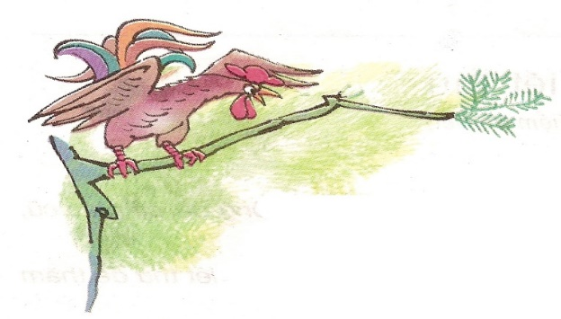
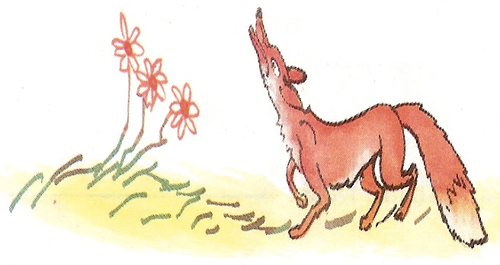
GÀ TRỐNG VÀ CÁO
Nhác trông vắt vẻo trên cành
Anh chàng Gà Trống tinh nhanh lõi đời,
Cáo kia đon đả ngỏ lời:
“Kìa anh bạn quý, xin mời xuống đây
Để nghe cho rõ tin này
Muôn loài mạnh yếu từ rày kết thân
Lòng tôi sung sướng muôn phần
Báo cho bạn hữu xa gần đều hay
Xin đừng e ngại, xuống đây
Cho tôi hôn bạn, tỏ bày tình thân
Nghe lời Cáo dụ thiệt hơn
Gà rằng: “Xin được ghi ơn trong lòng
Hòa bình gà cáo sống chung
Mừng này còn có tin mừng nào hơn
Kìa, tôi thấy cặp chó săn
Từ xa chạy lại, chắc loan tin này”
Cáo nghe, hồn lạc phách bay
Quắp đuôi, co cẳng chạy ngay tức thì
Gà ta khoái chí cười phì:
“Rõ phường gian dối, làm gì được ai”
LA PHÔNG – TEN
(Nguyễn Minh lược dịch)

Slide 6
Thứ Tư, ngày 20 tháng 10 năm 2021
Tập đọc
GÀ TRỐNG VÀ CÁO
Bài thơ chia làm 3 đoạn
+ Đoạn 1 : Nhác trông …đến tỏ bày tình thân.
(10 dòng đầu)
+ Đoạn 2 : Nghe lời Cáo…đến loan tin này.
(6 dòng tiếp theo)
+ Đoạn 3 : Cáo nghe… đến làm gì được ai.
(4 dòng cuối)

Slide 7
Thứ Tư, ngày 20 tháng 10 năm 2021
Tập đọc
GÀ TRỐNG VÀ CÁO
Giọng đọc
Toàn bài đọc với giọng vui, dí dỏm, thể hiện đúng tính cách của nhân vật.
Lời Cáo: giả giọng thân thiện rồi sợ hãi.
Lời Gà: thông minh, ngọt ngào, hù dọa Cáo.

Slide 8
GÀ TRỐNG VÀ CÁO
Nhác trông vắt vẻo trên cành
Anh chàng Gà Trống tinh nhanh lõi đời,
Cáo kia đon đả ngỏ lời:
“Kìa anh bạn quý, xin mời xuống đây
Để nghe cho rõ tin này
Muôn loài mạnh yếu từ rày kết thân
Lòng tôi sung sướng muôn phần
Báo cho bạn hữu xa gần đều hay
Xin đừng e ngại, xuống đây
Cho tôi hôn bạn, tỏ bày tình thân
Nghe lời Cáo dụ thiệt hơn
Gà rằng: “Xin được ghi ơn trong lòng
Hòa bình gà cáo sống chung
Mừng này còn có tin mừng nào hơn
Kìa, tôi thấy cặp chó săn
Từ xa chạy lại, chắc loan tin này”
Cáo nghe, hồn lạc phách bay
Quắp đuôi, co cẳng chạy ngay tức thì
Gà ta khoái chí cười phì:
“Rõ phường gian dối, làm gì được ai”
LA PHÔNG – TEN
(Nguyễn Minh lược dịch)

Slide 9
Luyện đọc từ
- lõi đời
- loan tin
- đon đả
- quắp đuôi
- khoái chí
- từ rày
- bạn hữu
- gian dối

Slide 10
Luyện đọc câu
Nhác trông / vắt vẻo trên cành
Anh chàng Gà Trống / tinh nhanh lõi đời,
Cáo kia / đon đả ngỏ lời :
“Kìa / anh bạn quý, xin mời xuống đây…”

Slide 11
Giải nghĩa từ
Đon đả:
là có cử chỉ, thái độ nhanh nhảu, vui vẻ khi gặp gỡ
Dụ (dụ dỗ):
có nghĩa là dùng mánh khóe, nói khéo để người khác vào tròng của mình.
Loan tin:
là thông báo một nội dung nào đó nhanh chóng.
Hồn lạc phách bay:
có nghĩa là vô cùng sợ hãi, hốt hoảng mất hết tinh thần.

Slide 12
II.Tìm hiểu bài
Thứ Tư, ngày 20 tháng 10 năm 2021
Tập đọc
GÀ TRỐNG VÀ CÁO
Khi nói chuyện, Gà Trống đứng ở đâu? Cáo đứng ở đâu?
Gà Trống đậu vắt vẻo trên một cành cây cao. Cáo đứng dưới gốc cây.

Slide 13
Thứ Tư, ngày 20 tháng 10 năm 2021
Tập đọc
GÀ TRỐNG VÀ CÁO
* Cáo đã làm gì để dụ Gà Trống?
Cáo đon đả mời Gà Trống xuống đất để báo cho Gà biết tin tức mới: Từ nay, muôn loài đã kết thân. Gà hãy xuống để Cáo hôn Gà tỏ bày tình thân.

Slide 14
- Tin tức Cáo thông báo là sự thật hay bịa đặt?
Thứ Tư, ngày 20 tháng 10 năm 2021
Tập đọc
GÀ TRỐNG VÀ CÁO
- Đó là tin Cáo bịa ra nhằm dụ Gà Trống xuống đất để ăn thịt.
Ý chính đoạn 1: Âm mưu của Cáo.

Slide 15
* Vì sao Gà không nghe lời Cáo?
- Gà biết sau những lời ngon ngọt ấy là ý định xấu xa của Cáo: muốn ăn thịt Gà .
* Gà tung tin có cặp chó săn đang chạy đến để làm gì?
- Cáo rất sợ chó săn. Tung tin có cặp chó săn đang chạy đến loan tin vui, Gà đã làm cho Cáo khiếp sợ, phải bỏ chạy, lộ mưu gian.
Ý chính đoạn 2: Sự thông minh của Gà.

Slide 16
Thái độ của Cáo thế nào khi nghe lời Gà nói?
- Cáo khiếp sợ, hồn lạc phách bay, quắp đuôi, co cẳng bỏ chạy.
Thấy Cáo bỏ chạy, thái độ của Gà ra sao?
- Gà khoái chí cười vì Cáo đã chẳng làm gì được mình, còn bị mình lừa lại phải phát khiếp.

Slide 17
* Theo em, Gà thông minh ở điểm nào ?
Không lập tức bóc trần âm mưu của Cáo mà giả bộ tin lời Cáo.
Báo tin ngược lại cho Cáo “có cặp chó săn đang chạy tới loan tin”
Hiểu rõ nỗi sợ hãi của Cáo. Cáo khiếp sợ quắp đuôi co cẳng chạy. Gà biết dùng kế “Gậy ông đập lưng ông”.
Ý chính đoạn 3: Cáo lộ rõ bản chất gian xảo.

Slide 18
* Theo em, tác giả viết bài thơ này nhằm mục đích gì?
a) Kể chuyện Cáo gian ngoan mắc mưu Gà trống.
b) Kể chuyện Gà Trống đã làm Cáo sợ mất vía.
c) Khuyên người ta đừng vội tin lời ngọt ngào.

Slide 19
Thứ Tư, ngày 20 tháng 10 năm 2021
Tập đọc
GÀ TRỐNG VÀ CÁO
Ý nghĩa:
Khuyên con người hãy cảnh giác, thông minh như Gà Trống, chớ tin những lời lẽ ngọt ngào của kẻ xấu như Cáo.

Slide 20
Luyện đọc diễn cảm
Nghe lời Cáo dụ thiệt hơn
Gà rằng : “ Xin được ghi ơn trong lòng
Hòa bình / gà cáo sống chung
Mừng này / còn có tin mừng nào hơn
Kìa, tôi thấy cặp chó săn
Từ xa chạy lại, chắc loan tin này.”
LA PHÔNG – TEN
(Nguyễn Minh lược dịch)

Slide 21
Thứ Tư, ngày 20 tháng 10 năm 2021
Tập đọc
GÀ TRỐNG VÀ CÁO
* Qua bài học này, em có liên hệ gì với bản thân?
- Trong cuộc sống, chúng ta phải có tinh thần cảnh giác mới có thể phòng và tránh được nguy hiểm.

Slide 22
Dặn dò
Chuẩn bị bài Nỗi dằn vặt của An-đrây-ca

